Slide 1
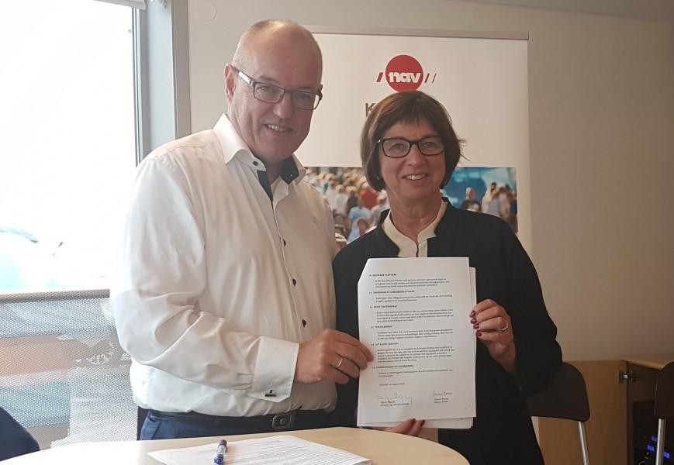
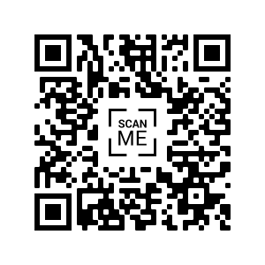
Rammeavtale for forskningssamarbeid
NTNU skal levere forskning som er nyttig for NAV og Helse Midt-Norge
Gjør du forskning som er relevant for NAV og Helse Midt-Norge? Har du lyst til å samarbeide på tvers av NTNU, NAV og Helse Midt-Norge? Samarbeidsprogrammet kan hjelpe deg å:
Finne personer hos NTNU, NAV og Helse Midt-Norge som er interessert in din ide.
Starte nye forskningsaktiviteter som er av interesse for flere partnere i programmet.
Hjelpe deg med ekspertise, ressurser, søknader, arenaer og annet.
Scan og les websiden, og ta kontakt for en prat!
Notes:
Du som presenterer din forskning i forbindelse med samarbeidsprogrammet: Kan vi be deg å bruke dette lysbilde og si noen ord om programmet: 1) Rammeavtale med mål om å øke forskningssamarbeidet mellom NTNU, NAV og Helse Midt-Norge, 2) scan koden for å komme til websiden vår med mer informasjon og kontaktifno, eller 3) google “NTNU NAV HMN”.

Slide 2
Research collaboration agreement
NTNU will deliver research that is relevant for NAV and Helse Midt-Norge
Do you want to establish research cooperation with NAV and Helse Midt-Norge? Our cooperation program can help you to:
Find the right person at NTNU, NAV or Helse Midt-Norge interested in your idea.
Start new research activities that are of interest for our partners in the program.
Find resources and expertise to help you prepare grand proposals, do small studies, present your research and more.
Scan the QR code and read our web pages, and contact us for a chat!
Notes:
If you are presenting your research as part of our program, can you please use this slide to promote the collaboration by telling your audience that 1) this program is set up to help increase research activities involving NTNU, NAV and Helse Midt-Norge, and 2) scan the code so your can go to our web pages with more information and contact persons, or 3) search for “NTNU NAV HMN”.

